Slide 1
PÁJARO FLOJO
• Videojuego estilo Flappy Bird creado en Python.
• Desarrollado con la librería Pygame.
• Tecnología de Control (7°A, 2025).
Gallina Juan
Alcibar Facundo
Casamayu Juanse
Fernandez Francesco
Vallejo Bautista

Slide 2
OBJETIVO DEL PROYECTO
• Recrear un juego tipo Flappy Bird con interfaz gráfica arcade y llamativa.
• Aplicar programación orientada a objetos y manejo de eventos.
• Implementar menús, skins, récords y niveles de dificultad.

Slide 3
DESARROLLO
• Uso de Pygame para gráficos, sonidos y control de eventos.
• Diseño modular: clases Bird, Tube y Button.
• Sistema de guardado de datos con JSON (puntajes y configuraciones).
• Diseño visual con estilo arcade y colores llamativos.

Slide 4
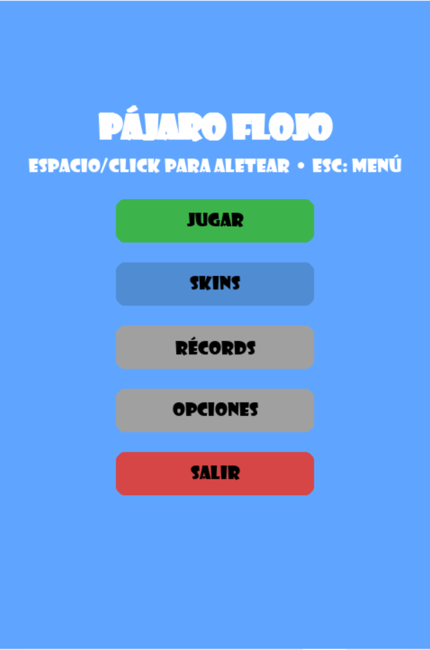
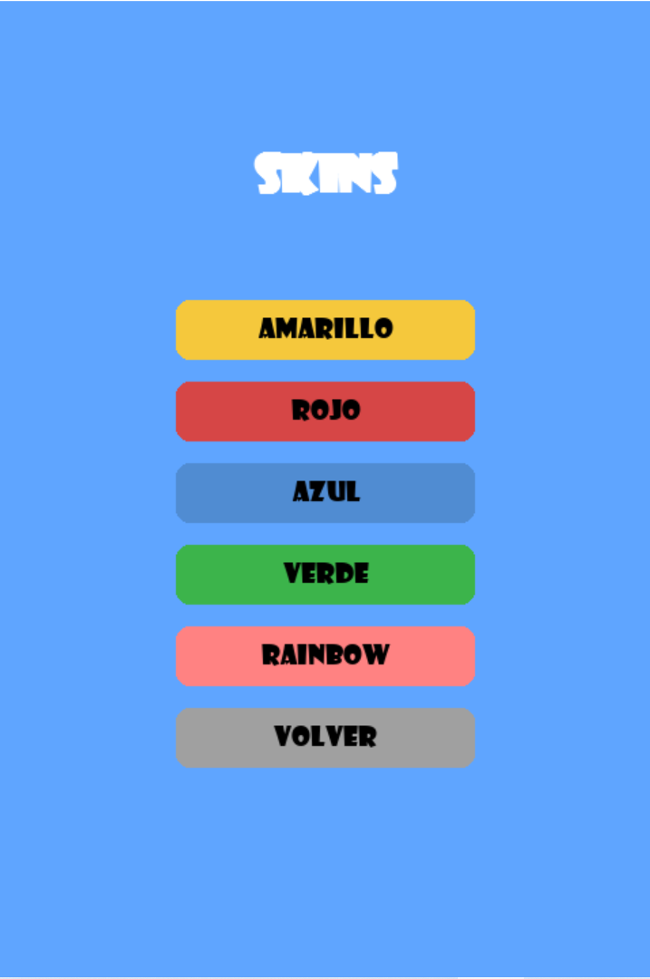
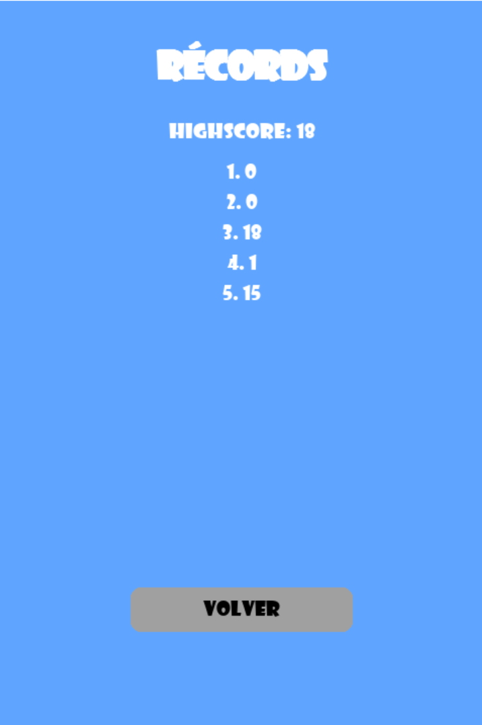
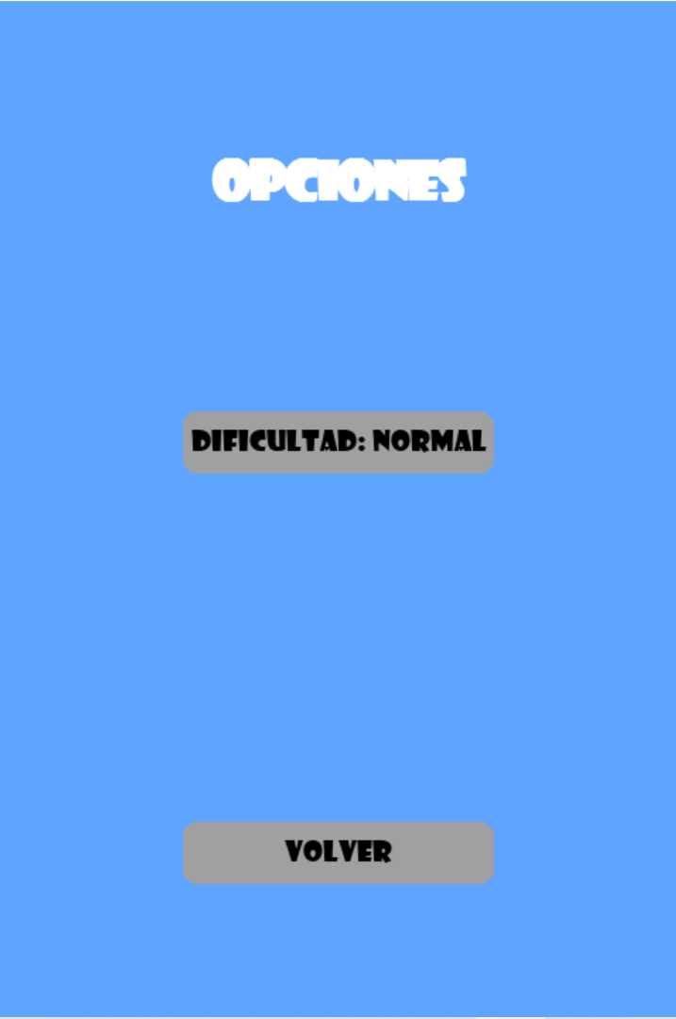
ASPECTO

Slide 5
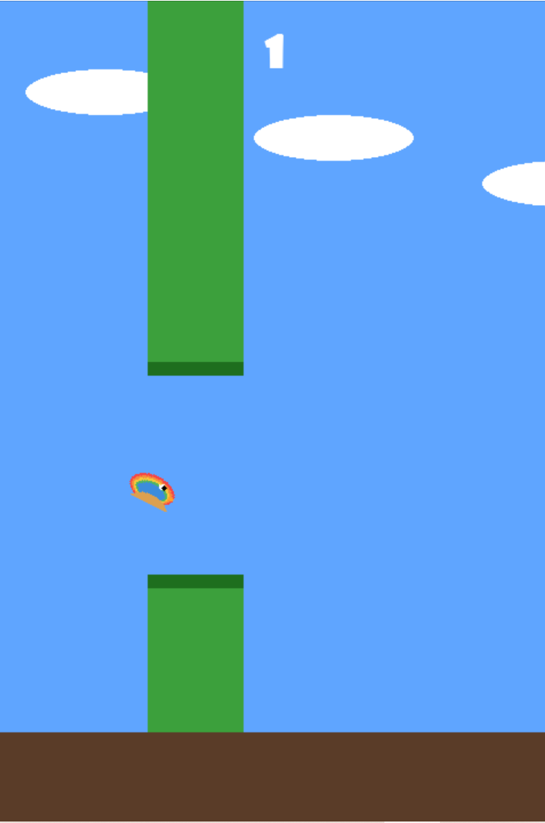
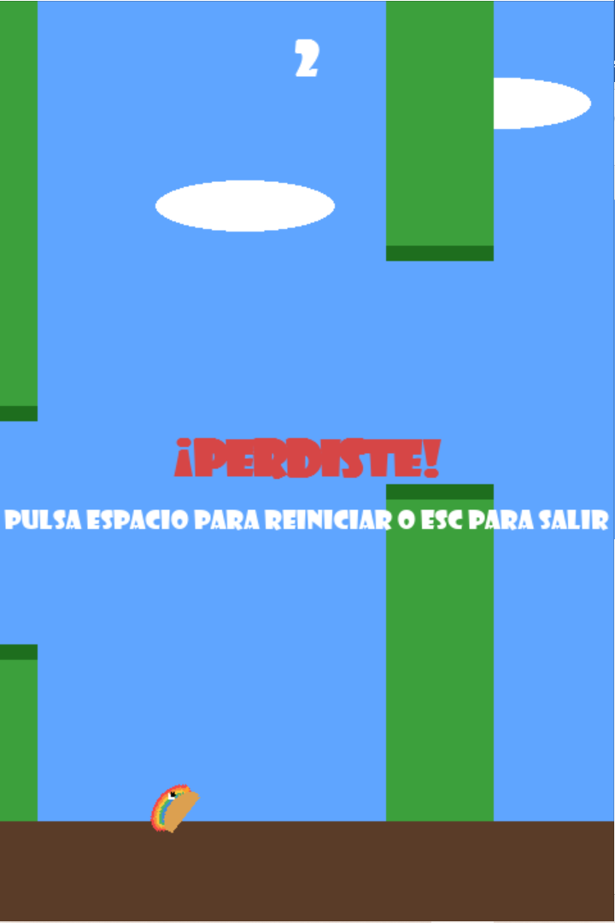
ASPECTO

Slide 6
FLUJO DEL JUEGO
• Inicio: carga de datos y recursos.
• Menú principal: jugar, opciones, récords y skins.
• Durante la partida: el jugador hace saltar al pájaro entre tubos.
• Colisión o caída: fin del juego y actualización de récords.

Slide 7
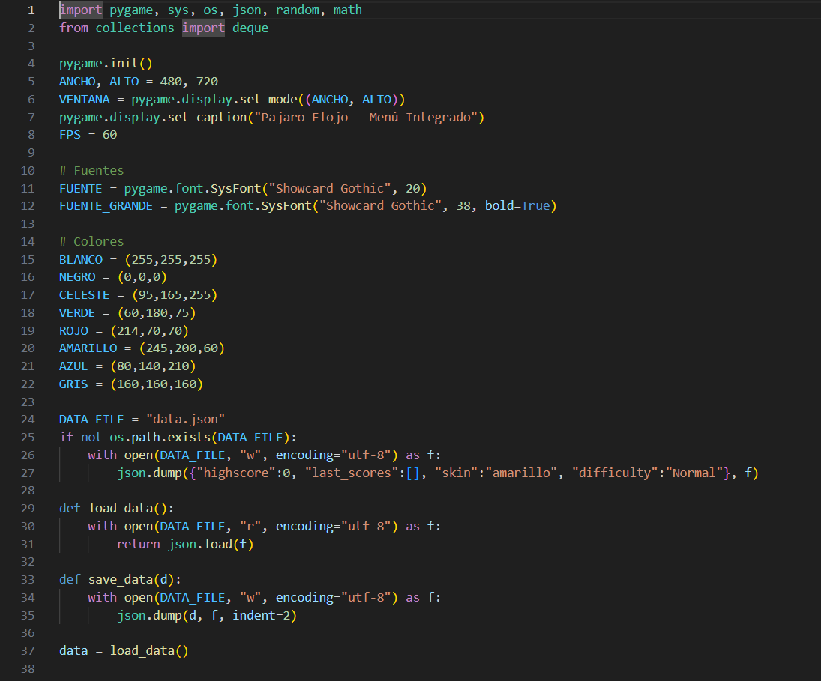
codigo

Slide 8
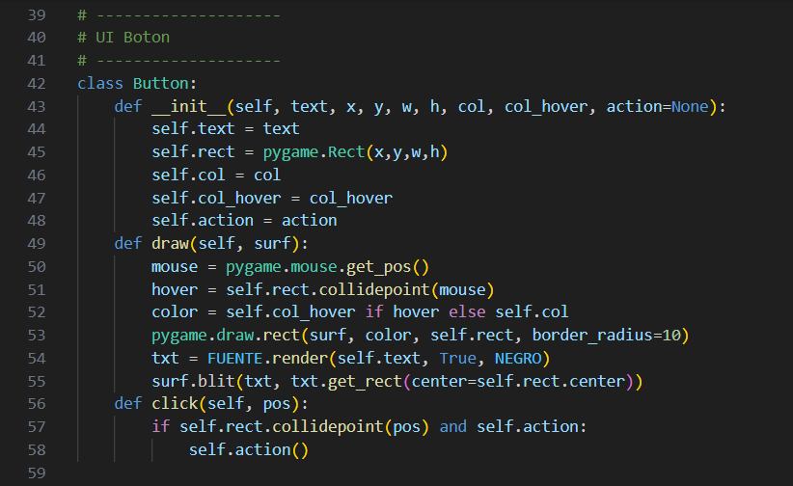
codigo

Slide 9
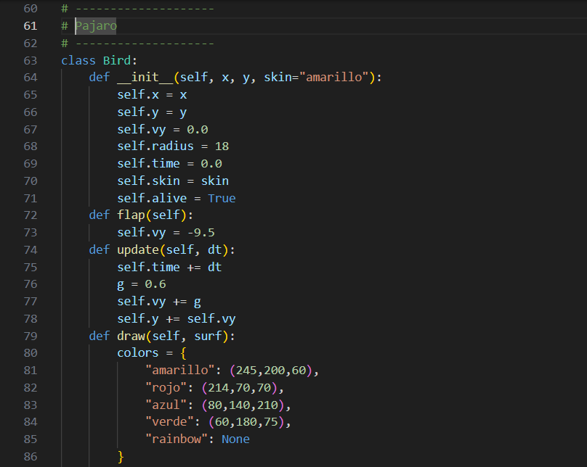
codigo

Slide 10
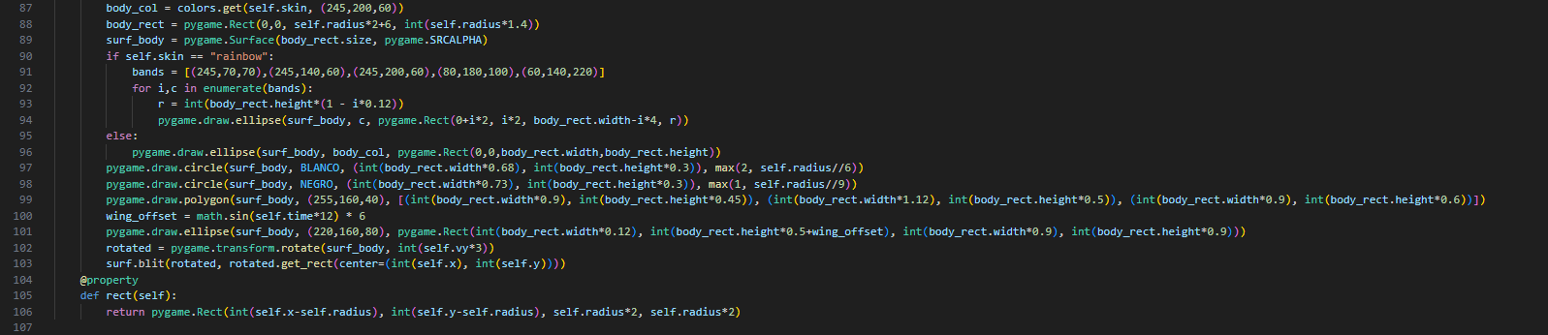
codigo

Slide 11
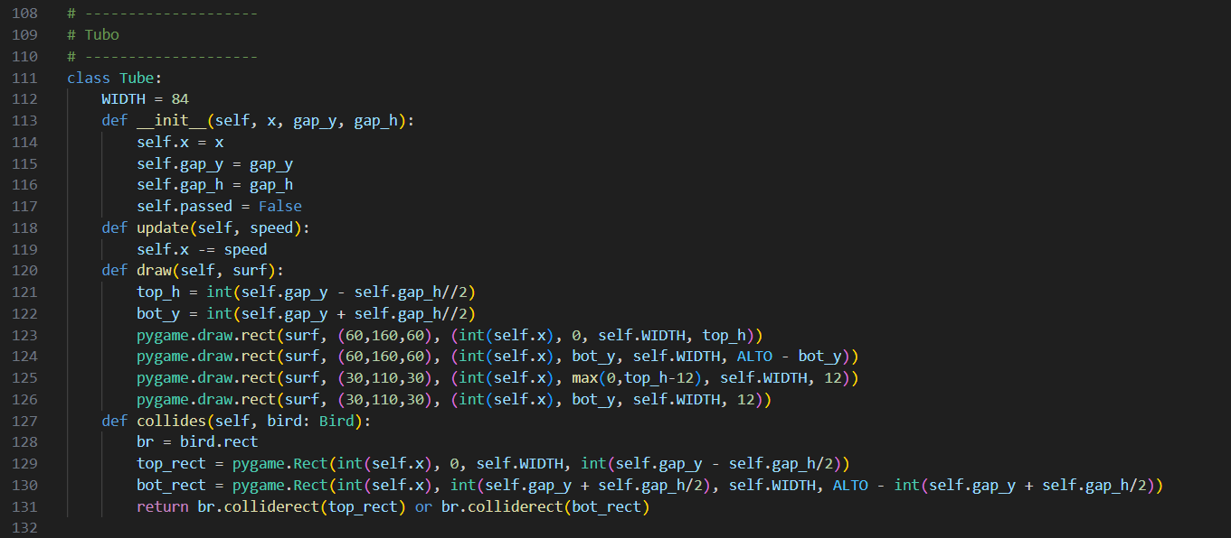
codigo

Slide 12
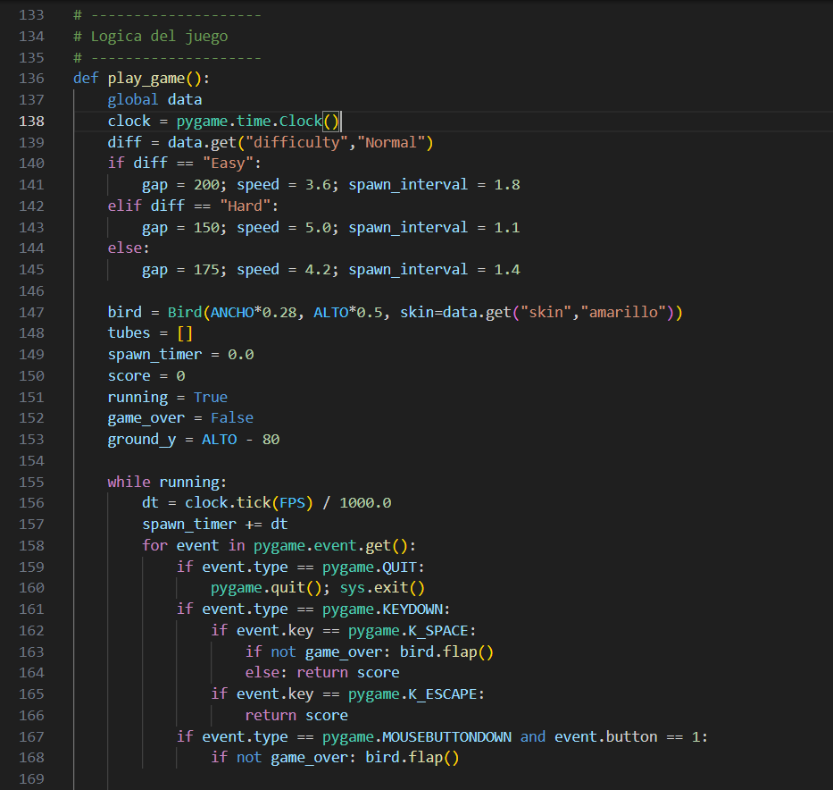
codigo

Slide 13
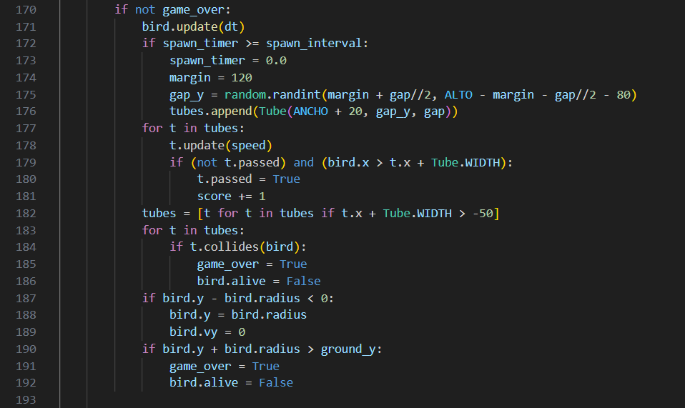
codigo

Slide 14
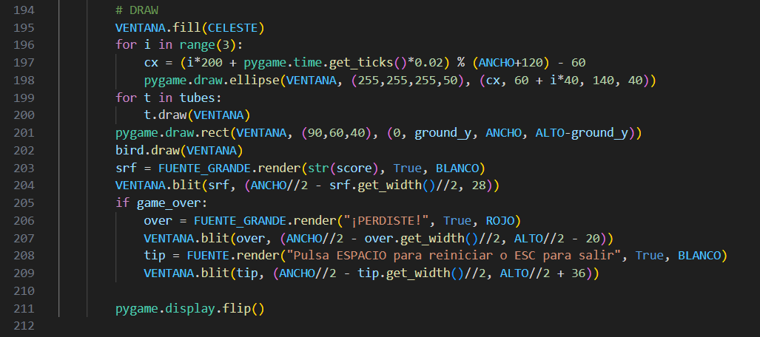
codigo

Slide 15
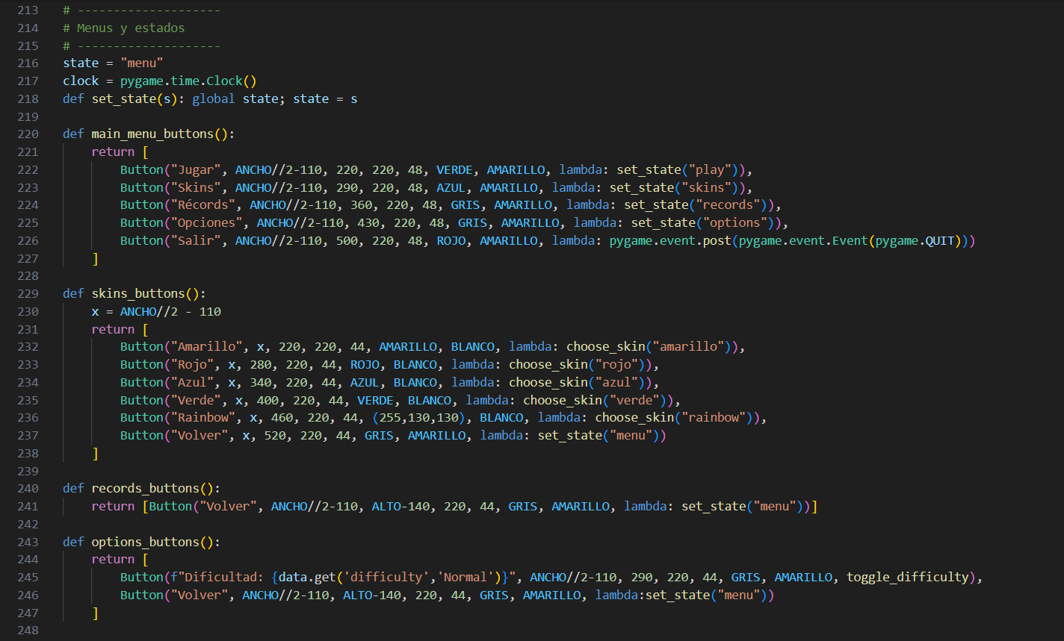
codigo

Slide 16
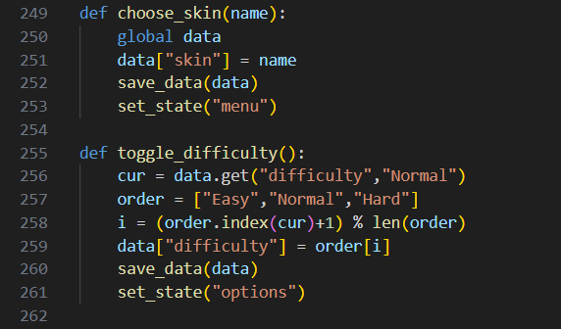
codigo

Slide 17
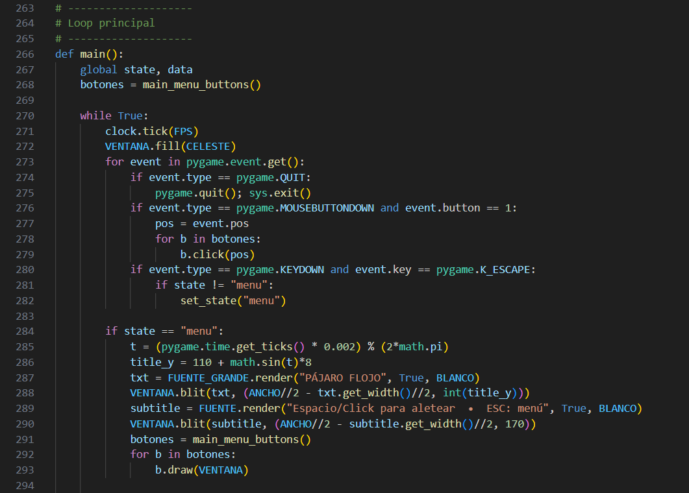
codigo

Slide 18
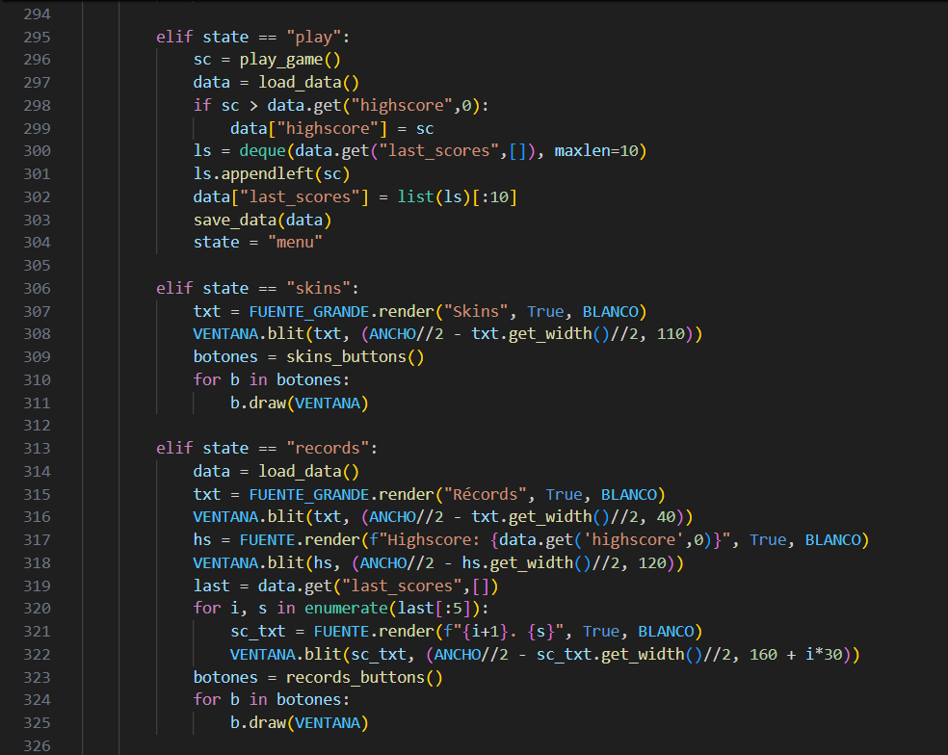
codigo

Slide 19
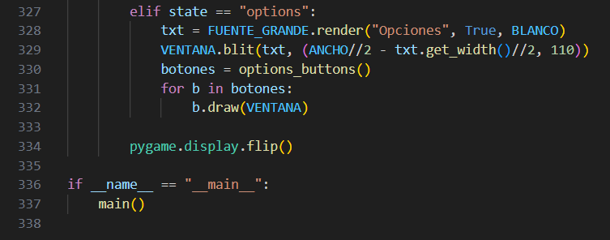
codigo

Slide 20
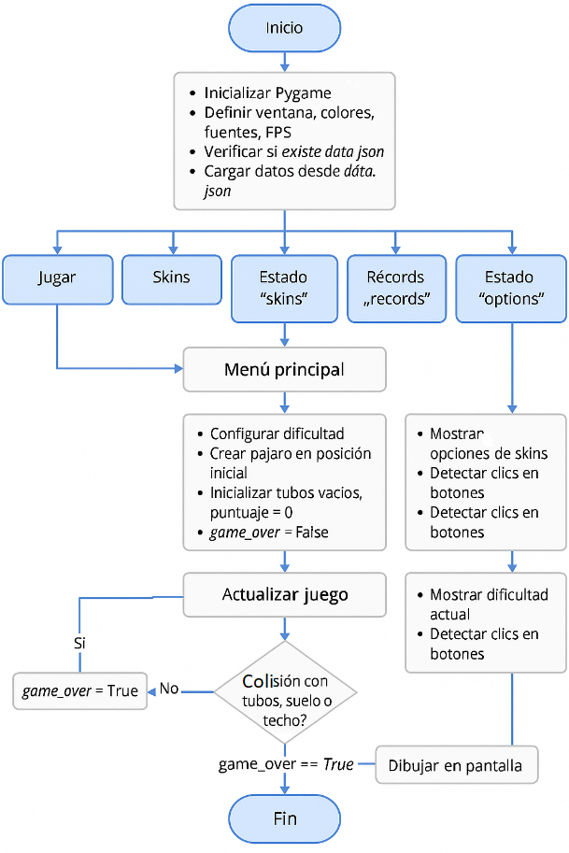
Diagrama de flujo

Slide 21
FUNCIONeS DESTACADAS
• Cambio de skins del pájaro (colores y modo arcoíris).
• Selección de dificultad: Easy, Normal, Hard.
• Sistema de récords: guarda puntajes máximos y últimos juegos.
• Menú principal intuitivo con botones de colores.

Slide 22
CONCLUSIÓN
• Se logró un videojuego funcional, visualmente atractivo y fluido.
• Aplicación de conceptos de lógica y diseño de interfaces.
• El proyecto demuestra integración entre teoría y práctica.
• Posibilidades de expansión: sonidos, nuevos modos y mejoras gráficas.

